Slide 1
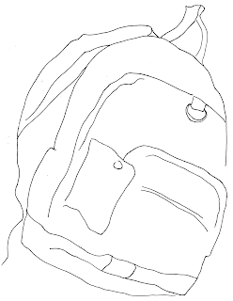
Ο χαρακτήρας της Εκπαίδευσης Ιδεολογία και Φιλοσοφία
Μάριος Κουκουνάρας Λιάγκης
Αναπληρωτής Καθηγητής, Ε.Κ.Π.Α.

Slide 2
Τι εννοούμε με τον όρο εκπαίδευση; Γιατί είναι σημαντική η εκπαίδευση;

Slide 3
Είναι η εκπαίδευση διαδικασία
Είναι κάτι από το οποίο περνάμε για ένα διάστημα;
Διαφέρει αυτή η διαδικασία στο πέρασμα του χρόνου;
Πώς διαφέρει η εκπαίδευση σε παιδικό σταθμό από την εκπαίδευση 20χρονων φοιτητών;

Slide 4
Είναι η εκπαίδευση ένα προϊόν προς κατανάλωση;
Μπορεί να ποσοτικοποιηθεί;
Ορίζεται το προϊόν με βάση το τι μπορεί να κάνει στο τέλος του;
Είναι μία απόδειξη της ικανότητας που έχει αποκτηθεί πάνω σε κάτι ή το προϊόν αφορά την επιτυχία σε εξετάσεις;
Πώς συνδέεται με όλα αυτά η πνευματική ανάπτυξη;
Παρουσιάζει αυτό το προϊόν ποικιλία;
Είναι η εκπαίδευση ενός ανειδίκευτου εργάτη διαφορετική από αυτή του ηγέτη μιας χώρας;
Πρέπει να είναι διαφορετική;

Slide 5
Τι ακριβώς περιλαμβάνει η εκπαίδευση;
Είναι ένα πλαίσιο που καθόμαστε σε θρανία, μαθαίνουμε σημαντικά γεγονότα και απαντάμε σε ερωτήσεις;
‘Η ένα πλαίσιο όπου αφοσιωνόμαστε σε ενδιαφέρουσες εργασίες και επιλύουμε δύσκολα προβλήματα;
Θα έπρεπε να μας κάνει ευτυχισμένους ή σοβαρούς ή να μας πιέζει και να μας ωθεί στα όρια μας;

Slide 6
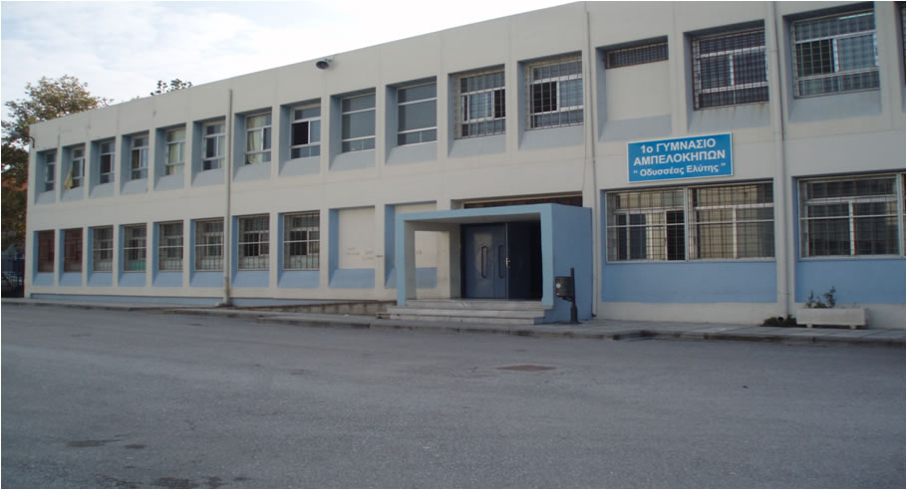
Πού λαμβάνει χώρα η εκπαίδευση;
Κυρίως στα σχολεία και στα Πανεπιστήμια;
Μπορούμε να λάβουμε εκπαίδευση σπίτι μας χρησιμοποιώντας τις τεχνολογίες επικοινωνίας και πληροφοριών (ΤΠΕ) και μαθαίνοντας από πακέτα που παραδίδονται διαδικτυακά;
Είναι κάτι που συνεχίζεται σε όλη τη ζωή μας, και μετά το σχολείο ή το πανεπιστήμιο;

Slide 7
Είναι η εκπαίδευση σημαντικό τμήμα της οικονομίας;

Slide 8
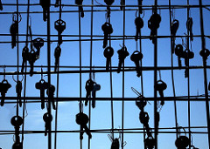
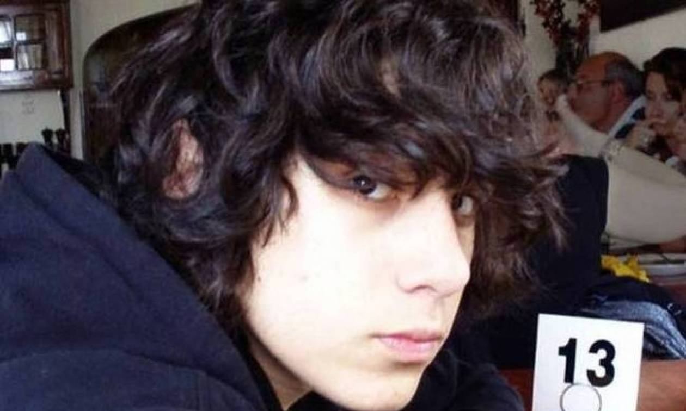
Κοινωνιολογικές οπτικές για τους σκοπούς της εκπαίδευσης
Λειτουργική* προσέγγιση
Διατήρηση μιας σταθερής κοινωνίας-συντήρηση της κοινωνίας
Ανάπτυξη βασικών ακαδημαϊκών δεξιοτήτων
Κοινωνικοποίηση
Κοινωνικός έλεγχος και διατήρηση της κοινωνικής τάξης
Προετοιμασία για την εργασία
Θεωρίες της σύγκρουσης
Προωθεί την κυρίαρχη ιδεολογία και το σύστημα ανισοτήτων
Ανατροπή και αλλαγή μέσω της εκπαίδευσης
Η ρητορική της συναίνεσης: Ό,τι είναι καλό για την κοινωνία είναι καλό για όλους μας=αδιαφορία για τις διαφορετικές ανάγκες και τις συγκρούσεις συμφερόντων
Πρέπει να συντηρηθεί το σύστημα για να επιβιώσει η κοινωνία με αποτέλεσμα να ωφελούνται οι κατέχοντες τις θέσεις
* Ο λειτουργισμός βασίζεται στην άποψη ότι τα κοινωνικά συστήματα καθορίζονται σε σημαντικό βαθμό από θεμελιώδεις ανθρώπινες ανάγκες. Βασίζεται στη ιδέα ότι κάποια κοινωνικά φαινόμενα υφίστανται επειδή είναι αναγκαία προκειμένου να λειτουργήσει η κοινωνία προς όφελος όλων των μελών της.

Slide 9
Κοινωνιολογικές οπτικές για τη διαδικασία της εκπαίδευσης
Συμβολική αλληλεπίδραση*
Έχει σημασία η κουλτούρα για τους κοινωνικούς σχηματισμούς, θεσμούς και πρακτικές, όπως είναι η εκπαίδευση.
Η κουλτούρα καθορίζει τους ρόλους, τα σύμβολα και τις ερμηνείες των συμβόλων.
Οι άνθρωποι αναλαμβάνουν ρόλους και ερμηνεύονται-προσαρμόζονται από τα άτομα.
Η αυτενέργεια, η ικανότητα το ατόμου να αποφασίζει είναι καθοριστική.
Μεταδομισμός
Δίνει την ευκαιρία να ξανασκεφτούμε το σχολείο ως θεσμό: Εξετάζει τη φύση της γνώσης και τον τρόπο με τον οποίο αυτή αλλάζει μέσα στην ιστορία και ανάλογα με την κουλτούρα.
Ασκεί κριτική στις εδραιωμένες αντιλήψεις που διαπνέουν τα εκπαιδευτικά συστήματα.
* Δίνει έμφαση στις πράξεις των μελών της κοινωνίας (κοινωνικές δράσεις). Αυτές και όχι οι υπερκείμενες δομές πρέπει να αποτελούν την πηγή για την κατανόηση των κοινωνικών φαινομένων και θεσμών.

Slide 10
Ιδεολογίες και Εκπαίδευση
«Ένα λίγο-πολύ συνεκτικό σύνολο πεποιθήσεων και στάσεων που θεωρεί ότι είναι αυταπόδεικτα αληθές και ότι αποτελεί «κοινή λογική» σε αντίθεση με άλλα συστήματα πεποιθήσεων» (Robertson & Hill, 2014, σ.16)

Slide 11
Ιδεολογίες στην εκπαίδευση (Schiro, 1978)
1) Ακαδημαϊκή Θεωρία (οι γνώσεις είναι ιδέες και τρόπος σκέψης, σκοπός είναι η εντρύφηση στη γνώση, ο δάσκαλος μεταδίδει τη γνώση, προοδεύουν τα διανοητικώς προικισμένα άτομα)
2) Θεωρία κοινωνικής αποτελεσματικότητας (οι γνώσεις είναι ικανότητες για δράση, σκοπός είναι εκμάθηση βασικών γνώσεων και δεξιοτήτων, ο δάσκαλος διαχειρίζεται την τάξη και τις δραστηριότητες, προοδεύει ο μέσος όρος των μαθητών)
3) Θεωρία μελέτης του παιδιού (οι γνώσεις είναι η προσωπική εμπειρία στην τάξη, σκοπός είναι η ολόπλευρη ανάπτυξη, ο δάσκαλος είναι περισσότερο εμψυχωτής, προοδεύουν όλα τα παιδιά, ανάλογα με τις ικανότητές τους)
4) Θεωρία κοινωνικής αναδόμησης (οι γνώσεις είναι υιοθέτηση κριτικής στάσης, σκοπός είναι η βελτίωση και αλλαγή της κοινωνίας, ο δάσκαλος είναι συνεργάτης, προοδεύουν όλα τα πρόσωπα και ιδιαίτερα τα καταπιεσμένα)

Slide 12
Φιλοσοφία και Εκπαίδευση
Η θέση που έχουμε για την πραγματικότητα του κόσμου που ζούμε, για τι είναι ο άνθρωπος παράγει άποψη για τις αξίες και τη φύση τους κι έτσι για τον τρόπο που αυτές γίνονται γνωστές στον άνθρωπο.

Slide 13
Πώς η φιλοσοφία επηρεάζει το Αναλυτικό Πρόγραμμα Σπουδών της εκπαίδευσης;
φιλοσοφία
Γενικοί
σκοποί
Ειδικοί
σκοποί
Περιεχόμενο (έννοιες)
Προσδοκώμενα αποτελέσματα, διδασκαλία, αξιολόγηση

Slide 14
Πραγματικότητα, άνθρωπος, αξίες
φιλοσοφία | Πραγματικότητα | Άνθρωπος | Αξίες
ΙΔΕΑΛΙΣΜΟΣ | Πνευματική, ηθική, αμετάβλητη. | Λογικό ον, αιώνιος στη φύση, όπως ο Θεός. Η φύση του είναι ίδια στον χωροχρόνο. | Απόλυτες και αιώνιες

Slide 15
ΦΙΛΟΣΟΦΙΑ | Πραγματικότητα | Άνθρωπος | Αξίες
ΡΕΑΛΙΣΜΟΣ | Υλική, Αντικειμενική. Ορίζεται από Φυσικούς νόμους. Υπάρχει ανεξάρτητα από εμάς | Πνευματικό ον. Tabula Rasa. | Απόλυτες και αιώνιες. Βασίζοντας στους φυσικούς νόμους.
ΦΙΛΟΣΟΦΙΑ | Πραγματικότητα | Άνθρωπος | Αξίες
ΚΡΙΤΙΚΟΣ ΡΕΑΛΙΣΜΟΣ | Ανεξάρτητη υλική πραγματικότητα. | Βιολογικό και κοινωνικό ον | Σχετικές. Αποτελούν κοινωνικές κατασκευές συγκεκριμένου πλαισίου

Slide 16
ΦΙΛΟΣΟΦΙΑ | Πραγματικότητα | Άνθρωπος | Αξίες
ΠΡΑΓΜΑΤΙΣΜΌΣ | Βρίσκεται στην εμπειρία, στην αλληλλεπίδραση προσώπου-πλαισίου. Αλλάζει και δεν υπάρχει ανεξάρτητα από εμάς. | Βιολογικό και κοινωνικό ον. | Σχετικές και υποκείμενες σε αλλαγές.
ΦΙΛΟΣΟΦΙΑ | Πραγματικότητα | Άνθρωπος | Αξίες
ΥΠΑΡΞΙ ΣΜΟΣ | Υποκειμενική. Το άτομο ζει το δράμα της ζωής. Υπάρχει στη δράση του ατόμου. | Τίποτα μέχρι να δράσει. Γίνεται όπως θέλει λόγω προσωπικής επιλογής. Καταδικασμένος στην ελευθερία του. | Σχετικές, όχι απόλυτες. Επιλέγονται ελεύθερα. Βασίζονται στις ατομικές αντιλήψεις. Μεγαλύτερη αξία είναι η ελευθερία και υπευθυνότητα του ατόμου.

Slide 17
Δραστηριότητα Αν ισχύει η φιλοσοφία ….τι είναι γνώση και με βάση αυτήν την έννοια της γνώσης, πού πρέπει να δίνει έμφαση το Αναλυτικό Πρόγραμμα Σπουδών

Slide 18
Φιλοσοφία και εκπαίδευση
φιλοσοφία | Γνώση | Ρόλος εκπαιδευτικού | Έμφαση στη μάθηση | Έμφαση στο ΑΠΣ
ΙΔΕΑΛΙΣΜΟΣ | Αιώνιες ιδέες. Αποτέλεσμα λογικής σκέψης. | Πνευματικός και ηθικός ηγέτης. Βοηθάει τον μαθητή να φέρει τις αιώνιες ιδέες στο επίπεδο της συνείδησης. | Αποστήθιση γνώσης, αφηρημένη σκέψη. Η διδασκαλία είναι ιδεοκεντρική | Κλασικά βιβλία, φιλοσοφία, θεολογία και μαθηματικά τα πιο σπουδαία.

Slide 19
φιλοσοφία | Γνώση | Ρόλος εκπαιδευτικού | Έμφαση στη μάθηση | Έμφαση στο ΑΠΣ
ΡΕΑΛΙΣΜΟΣ | Προέρχεται από αισθητηρια κή εμπειρία και αφαίρεση. Ανακαλύπτεται. Υπάρχει ανεξάρτητα από τον μαθητή. | Να καλλιεργή σει ορθολογική σκέψη. Αυθεντία. Βοηθάει να φτιαχτεί ο άνθρωπος- πολίτης. | Εξάσκηση του νου, λογική και αφηρημένη σκέψη. | Ακαδημαϊκή γνώση. Ανθρωπιστι κά και επιστημονι κά μαθήματα.

Slide 20
φιλοσοφία | Γνώση | Ρόλος εκπαιδευτικού | Έμφαση στη μάθηση | Έμφαση στο ΑΠΣ
ΚΡΙΤΙΚΟΣ ΡΕΑΛΙΣΜΟΣ | Η γνώση της αντικειμενικής πραγματικότητας γίνεται σταδιακά γνωστή μέσω των άλληλεπιδράσεων θεωρίας και εμπειρίας. Η γνώση (μεταβατική διάστα-ση) παράγεται στο πλαίσιο και είναι σχετική, γιατί είναι κοινωνική κατά-σκευή. Χρησιμοποιεί ποικίλες μεθόδους και η εμπειρική παρατήρηση έχει περιορισμούς. | Να δημιουργήσει το κατάλληλο πλαίσιο για να διερευνήσει και ερμηνεύσει ο μαθητής με σκοπό να βελτιώσει την πραγματικότητα, που μπορεί να γνωρίσει. Βοηθάει να απελευθερωθεί ο μαθητής από την «επιστημική πλάνη» (η αναγωγή του τι είναι (οντολογία) στο τι πιστεύουμε πως είναι (επιστημολογία). | Διερεύνηση των αιτιωδών παραγόντων της πραγματικότη τας. Κριτική, αμφισβήτηση, έλεγχος. | Εκτός από την ανεξάρτητη από το πρόσωπο, αντικειμενική πραγματικότητα, μάθημα είναι η ικανότητα κριτικής όλων των φαινομένων (φυσικών και κοινωνικών) και η διαπίστωση της συστημικής αλλά όχι αναγωγικής σχέσης όλων των επιστημών.

Slide 21
Ποιες είναι οι φιλοσοφικές βάσεις του ΠΣ;
φιλοσοφία | Γνώση | Ρόλος εκπαιδευτικού | Έμφαση στη μάθηση | Έμφαση στο ΑΠΣ
ΠΡΑΓΜΑΤΙΣΜΟΣ | Βασίζεται στην εμπειρία (βίωμα). Χρησιμοποιεί την επιστημονική μέθοδο. Αληθινή γνώση είναι ό, τι έχει σχέση με τη ζωή και βοηθάει να λύνει κάποιος τα προβλήματα. | Να καλλιεργήσει κριτική σκέψη μέσω της έρευνας και της επιστήμης. Βοηθά να γίνει ο μαθητής ικανός να ζει με επιτυχία στη ζωή του. | Μέθοδοι που ασχολούνται με ένα περιβάλλον που συνεχώς αλλάζει. Επιστημονικές εξηγήσεις. | Δεν υπάρχουν συγκεκριμένες γνώσεις ή μαθήματα, αλλά εμπειρικά θέματα και προβλήματα.

Slide 22
φιλοσοφία | Γνώση | Ρόλος εκπαιδευτικού | Έμφαση στη μάθηση | Έμφαση στο ΑΠΣ
ΥΠΑΡΞΙΣΜΟΣ | Βασίζεται στην προσωπική επιλογή. Υπάρχει ταύτιση γνωστικού υποκειμένου και αντικειμένου. Χωρίς γνωστικό υποκείμενο δεν υπάρχει γνώση. | Να καλλιεργήσει προσωπική επιλογή και ταυτότητα. Βοηθά τον μαθητή να γίνει αυθεντικό άτομο, να γίνει υπεύθυνο άτομο. | Γνώση και αρχές της ανθρώπινης κατάστασης. Κάθε μαθητής είναι ξεχωριστός. | Εικαστικά και φιλοσοφικά μαθήματα, επιλογές στη διδακτέα ύλη.

Slide 23
Δραστηριότητα
Με σειρά προτεραιότητας, φτιάξτε μία λίστα από τα δέκα πιο σημαντικά πράγματα που θα έπρεπε να περιλαμβάνει ένα σχολείο στην εκπαίδευση των μαθητών/τριών.

Slide 24
Δραστηριότητα
Συγκρίνετε τη δική σας λίστα με αυτή του διπλανού σας/της διπλανής σας. Σε ποιο βαθμό εμφανίζονται οι ιδεολογίες και οι φιλοσοφίες στις λίστες σας.

